Slide 1
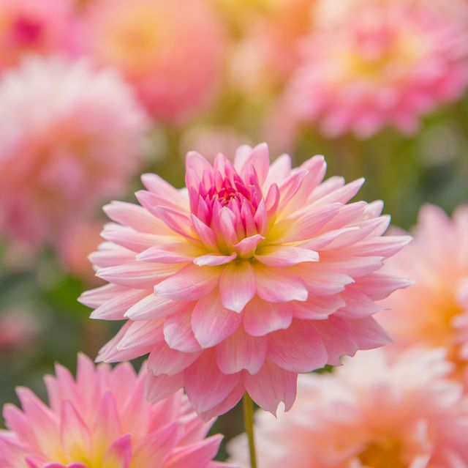
স্বাগতম

Slide 2
          শিক্ষক পরিচিতি
তানিয়া সুলতানা
প্রধান শিক্ষক
ইন্দ্রকাঠী সরকারি প্রাথমিক বিদ্যালয়
বরিশাল

Slide 3

পাঠ পরিচিতি
শ্রেনিঃ৫ম
বিষয়ঃ বাংলা।
পাঠ শিরোনামঃ শখের মৃৎশিল্প
পাঠ্যাংশঃ গ্রামের নাম়়------------শখের হাড়ি?
তারিখঃ৬-৩-২০২০
সময়ঃ ৪৫ মিনিট

Slide 4
শিখনফল

Slide 5
পাঠ সংশ্লিষ্ট ছবিঃ

Slide 7
শখের মৃৎশিল্প

Slide 8
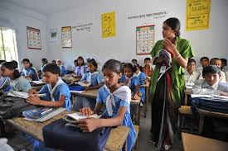
শিক্ষকের আদর্শ পাঠঃ

Slide 9
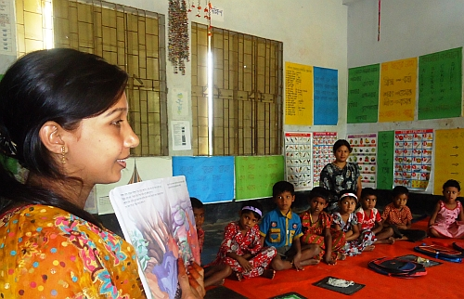
শিক্ষার্থীদের সরব পাঠ

Slide 10

সুন্দর
দ
ন
মন্দ
বৃষ্টি
ট
কৃষ্টি
ষ
প
শিল্প
শিল্প
ল

Slide 11
দলীয় কাজ
চল জোড়ায় বসে যুক্তব্যঞ্জনগুলো বের করি এবং আলাদা শব্দ তৈরি করি।

Slide 12
মূল্যায়ন

Slide 13
মিলকরনঃ
মামা কোথায় পড়েন
মাটি
- মৃৎশিল্প
আনান্দপুরে কখন মেলা বসে
চারুকলা ইনস্টিটিউটে
আমাদের সবচেয়ে প্রাচীন শিল্প
- পহেলা বৈশাখ
কুটির শিল্প
মৃৎশিল্পর প্রাচীন উপাদন

Slide 14
বাড়ির কাজ
বৈশাখী মেলায় যে সকল জিনিস পাওয়া যায় তার একটি তালিকা তৈরি কর?

Slide 15

ধন্যবাদ

